Slide 1
第8章 查找

Slide 2
本章主要内容
基本概念
线性表的查找
树表查找
哈希表查找

Slide 3
8.1 基本概念
查找表
关键字
查找
查找成功或查找不成功
静态查找和动态查找
查找效率和平均查找长度
查找表定义

Slide 4
查找表定义
#define maxsize 100 /*查找表最大长度 */
typedef int KeyType； /*整型*/
涉及的数据记录至少含有一个关键字段（域）：
typedef struct {
KeyType key；
………}
DataType；
typedef struct {
DataType r[maxsize]；/* 数据元素存储空间 */
int length； /* 表的长度 */
}Sqlist；

Slide 5
8.2 线性表的查找
常见的线性表查找算法
  顺序查找
  折半查找
  分块查找

Slide 6
8.2.1 顺序查找
顺序查找改进算法：
int SeqSearch(Sqlist s,KeyType k)
{ /* 在表s中顺序查找关键字k，若查找成功，则函数值为该元素在表中的位置，若查找失败，返回-1。*/
int i；
for (i=0 ； i<s.length ； i++)
if(s.r[i].key==k) return(i)； /* 查找成功 */
return(-1)； /* 查找失败 */
}
思考:此算法的效率能提高吗?

Slide 7
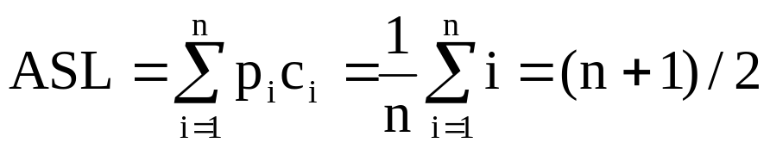
8.2.1 顺序查找
顺序查找改进算法：
int SeqSearch_gai(Sqlist s,KeyType k)
{ int i；
i= s.length-1；
s.r[-1].key=k； /* 设置前哨站 */
while (s.r[i].key!=k) /* 从表尾开始向前扫描 */
i--；
return(i)；
}
请比较这两个算法,由于改进后的算法不需要判断当前下标是否出界,时间效率几乎提高了一倍.顺序查找的平均查找长度为

Slide 8
找64
例
-1 0 1 2 3 4 5 6 7 8 9 10
5 13 19 21 37 56 64 75 80 88 92
64
i
i
i
i
i
比较次数：
查找第n个元素： 1
查找第n-1个元素：2
……….
查找第1个元素： n
查找第i个元素： n+1-i
查找失败： n+1
比较次数=5
监视哨

Slide 9
8.2.2 有序表的查找
前提：表中的结点按关键字递增有序
首先将待查值k和表中间位置上的结点关键字进行比较，若两者相等，则查找成功；
否则，若k值小，则在表的前半部分中继续利用折半查找法查找，若k值大，则在表的后半部分中继续利用折半查找法查找
这样，经过一次关键字比较缩小一半的查找区间，如此进行下去，直到查找到该关键字或查找失败。

Slide 10
8.2.2 折半查找算法
int BinSearch(Sqlist s , KeyType k)
{ /* 在表s中用折半查找法查找关键字k，若查找成功，则函数值为该元素在表中的位置，若查找失败，返回-1。*/
int low,mid,high；
low=0；high=s.length-1；
while(low<=high)
{mid=(low+high)/2；/* 取区间中点 */
if (s.r[mid].key==k) return(i)；/* 查找成功 */
else if (s.r[mid].key>k) high=mid-1；
/* 在左区间中查找 */
else low=mid+1； /* 在右区间中查找 */
}
return(-1)； /* 查找失败 */
}

Slide 11
  算法描述
找21
1 2 3 4 5 6 7 8 9 10 11
例
5 13 19 21 37 56 64 75 80 88 92
low
mid
high
1 2 3 4 5 6 7 8 9 10 11
5 13 19 21 37 56 64 75 80 88 92
low
mid
high
1 2 3 4 5 6 7 8 9 10 11
5 13 19 21 37 56 64 75 80 88 92
low
mid
high

Slide 12
找70
1 2 3 4 5 6 7 8 9 10 11
例
5 13 19 21 37 56 64 75 80 88 92
low
mid
high
1 2 3 4 5 6 7 8 9 10 11
5 13 19 21 37 56 64 75 80 88 92
low
mid
high
1 2 3 4 5 6 7 8 9 10 11
5 13 19 21 37 56 64 75 80 88 92
low
mid
high
1 2 3 4 5 6 7 8 9 10 11
5 13 19 21 37 56 64 75 80 88 92
low
high
mid

Slide 13
1 2 3 4 5 6 7 8 9 10 11
5 13 19 21 37 56 64 75 80 88 92
high
low
1 2 3 4 5 6 7 8 9 10 11
5 13 19 21 37 56 64 75 80 88 92
判定树：
6
3
9
1
4
7
10
2
5
8
11
ASL=(1*1+2*2+4*3+4*4)/11=3

Slide 14
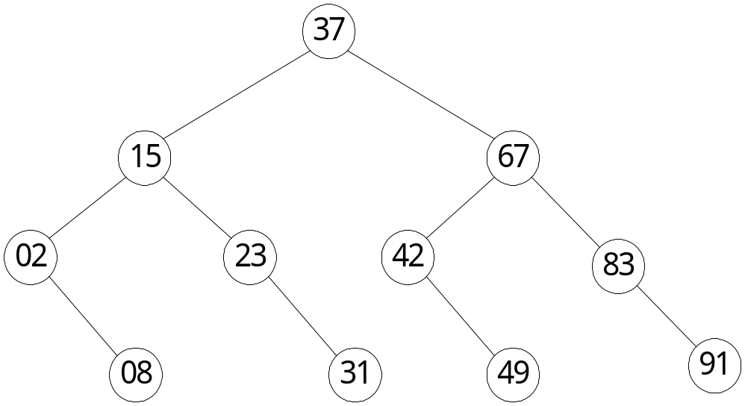
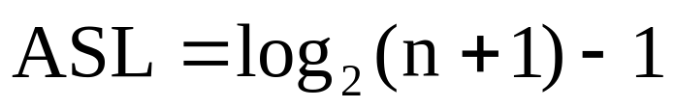
8.2.2 折半查找
查找过程可用二叉树来描述 (如图所示)
折半查找的ASL近似

Slide 15
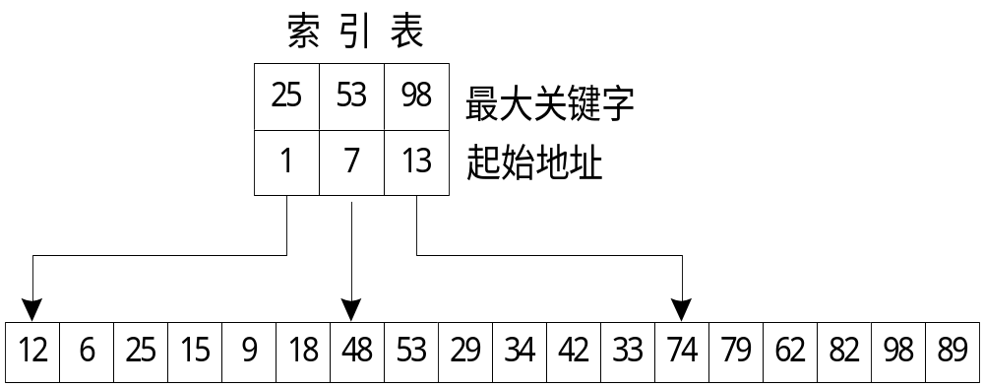
8.2.3 分块查找
将关键字分块，块内可无序，但块间有序
将每块的最大关键字值组成索引表，每个索引指向本块的第一个关键字
索引表有序

Slide 16
分块查找示例
索引表
关键码字段
22 48 86
查38
指针字段
1 7 13
1 2 3 4 5 6 7 8 9 10 11 12 13 14 15 16 17 18
查找表
22 12 13 8 9 20 33 42 44 38 24 48 60 58 74 57 86 53

Slide 17
8.3 树表查找
静态查找:主要适用于顺序表结构，对表中的结点仅做查找操作。
动态查找: 要不断地插入和删除结点.
当表采用顺序结构时，这需花费大量的时间用于结点的移动，效率很低。
用树结构存储结点（即树表）的动态查找算法，树表本身也是在查找过程中动态生成的。树表主要有二叉排序树、平衡二叉树、B-树和B+树等。

Slide 18
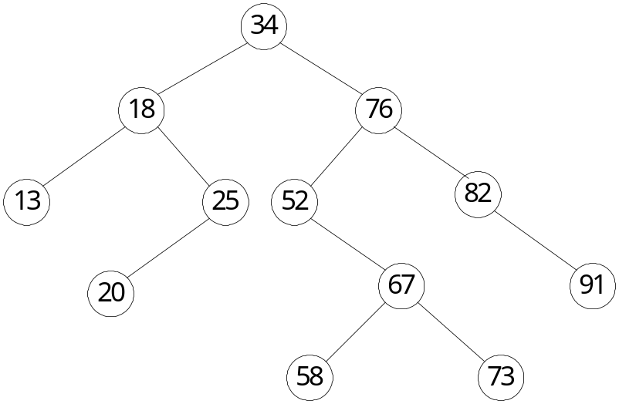
8.3.1 二叉排序树
    定义：二叉排序树或是一棵空树，或是具有下列性质的二叉树：1)若它的左子树不空，则左子树上所有结点的值均小于它的根结点的值,2)若它的右子树不空，则右子树上所有结点的值均大于或等于它的根结点的值,3)它的左、右子树也分别为二叉排序树

Slide 19
8.3.1 二叉排序树
存储结构描述
typedef struct BinSTreeNode {
DataType elem /*elem含有关键字域*/
struct BinSTreeNode *lchild；
struct BinSTreeNode *rchild；
} *BinSTree；

Slide 20
8.3.1 二叉排序树
递归形式的查找
BinSTree BSTreeSearch (BinSTree t , KeyType k )
{ /* 在根指针为t的二叉排序树中查找关键字为k的结点，若查找成功，则返回指向该结点的指针；否则返回空指针*/
if (t==NULL)
return NULL；
if (t->elem.key==k)
return (t)； /* 查找成功 */
if (bt->elem.key>k)
BSTreeSearch ( t->lchild , k )； /* 在左子树中查找 */
else
BSTreeSearch ( t->rchild , k )； /* 在右子树中查找 */
}

Slide 21
8.3.1 二叉排序树的插入结点
插入：
若二叉排序树为空，则插入结点应为新的根结点；
否则，继续在其左、右子树上查找，直至某个叶子
结点的左子树或右子树为空为止，则插入结点应为
该叶子结点的左孩子或右孩子。
由于在左右子树上的插入和在原树上的插入方法一
致,显然用递归方法.

Slide 22
q
15>12,所以15应该插入到12的右孩子,12的右孩子为空,15应该插入到12的右孩子处.
10
q
3
18
q
插入15
2
8
12
7
3

Slide 23
二叉排序树的插入结点算法
void BSTreeInsert (BinSTree *t , KeyType k)
{ /* 在二叉排序树中插入关键字为k的结点，*t指向二叉排序树的根结点 */
BinSTree r；
if (*t==NULL)
{ r=(BinSTree)malloc(sizeof(struct BinSTreeNode))；
r->elem.key=k； r->lchild=r->rchild=NULL；
*t=r； /* 若二叉排序树为空，被插结点作为树的根结点 */
return ；
}
else if (k<((*t)->elem.key))
BSTreeInsert (&((*t)->lchild) , k) ； /* 插入到p的左子树中 */
else
BSTreeInsert (&((*t)->rchild) , k) ； /* 插入到p的右子树中 */
}

Slide 24
  二叉排序树的生成：从空树出发，经过一系列的查找、插入操作之后，可生成一棵二叉排序树。
  例 {10， 18， 3， 8， 12， 2， 7， 4}
10
10
10
10
10
18
3
18
3
18
3
18
8
8
12
10
10
10
3
18
3
18
3
18
2
8
12
2
8
12
2
8
12
7
7
ASL=?
4

Slide 25
二叉排序树的结点删除
删除：
(1) 如果被删除的结点没有左子树，则只需把结点f指向p的指针改为指向p的右子树.
(2) 如果被删除的结点p有左子树，则删除结点p时，有两种方法：
第一种方法：从结点p的左子树中选择结点值最大的结点s（其实就是p的左子树中最右下角的结点，该结点s可能有左子树，但右子树一定为空），用结点s替换结点p（即把s的数据复制到p中），再将指向结点s的指针改为指向结点s的左子树即可。
第二种方法：从结点p的左子树中选择结点值最大的结点s，将s的右指针指向p结点的右子树，用结点p的左孩子取代p的位置成为f的一个孩子（即结点f指向p的指针改为指向p的左子树）。

Slide 26
二叉排序树的结点删除算法
int BSTreeDelete (BinSTree *bt , KeyType k)
{ /* 在二叉排序树中删除关键字为k的结点，*bt指向二叉排序树的根结点。删除成功返回1，不成功返回0 */
BinSTree f,p,q,s；
p=*bt ； f=NULL；
while (p&& p->elem.key!=k) /* 查找关键字为key的结点 */
{ f=p； /* f为指向结点*p的双亲结点的指针 */
if (p->elem.key>k) p=p->lchild； /* 搜索左子树 */
else p=p->rchild； /* 搜索右子树 */
}
if (p==NULL) return(0)； /* 找不到待删的结点时返回 */

Slide 27
二叉排序树的结点删除算法
if (p->lchild==NULL) /* 待删结点的左子树为空 */
{
if (f==NULL) /* 待删结点为根结点 */
*bt=p->rchild；
else if (f->lchild==p) /* 待删结点是其双亲结点的左结点 */
f->lchild=p->rchild ；
else f->rchild=p->rchild；
/* 待删结点是其双亲结点的右结点 */
free (p) ；
}

Slide 28
二叉排序树的结点删除算法
else /* 待删结点有左子树 */
{ q=p； s=p->lchild；
while (s->rchild) /* 在待删结点的左子树中查找最右下结点 */
{ q=s ；
s=s->rchild；
}
if (q==p) /* 将最右下结点的左子树链到待删结点上 */
q->lchild=s->lchild；
else q->rchild=s->lchild；
p->elem.key=s->elem.key；
free (s) ；
return(1)；
}
}

Slide 29
例
80
80
50
120
80
60
120
60
150
删除50
删除60
55
120
110
55
70
110
150
55
70
53
70
110
150
53
53
10
8
8
4
25
4
25
4
25
8
13
删除10
删除7
7
13
5
13
7
5
5
      删除算法举例

Slide 30
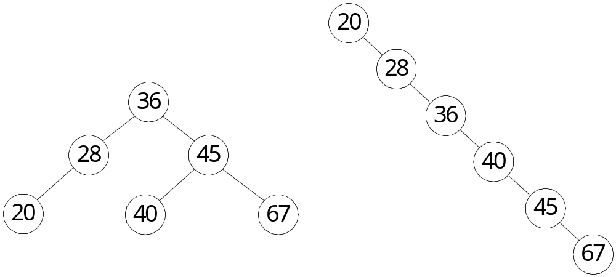
二叉排序树的查找性能分析（1）
和二分法查找类似，但二叉排序树的查找效率主要依
赖于二叉排序树的构造－树的深度
如关键字序列（36，45，67，28，20，40）构成
的二叉排序树如左下图所示，树的深度为3，而关键字
序列(20，28，36，40，45，67)构成的二叉排序树如右下
图所示，树的深度为6

Slide 31
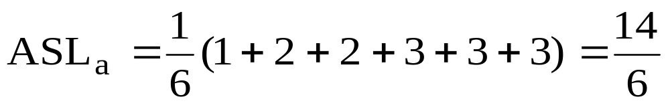
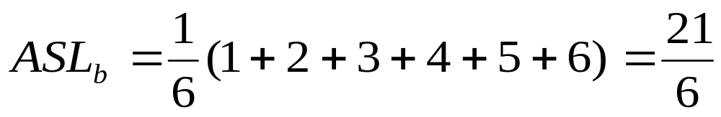
二叉排序树的查找性能分析（2）
查找失败：(a)树和(b)的比较次数分别为3和6
查找成功：两者的平均查找长度也不相同。假定每个结点的查找概率相等，则(a)树和(b)树的平均查找长度分别为 ：

Slide 32
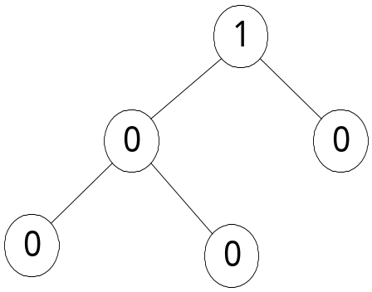
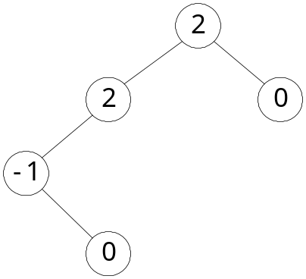
8.3 平衡二叉树（AVL树）
平衡树也称为AVL树，是由Adelson-velskii 和 landis于1962年首先提出的。
这是一种附加了一定限制条件的二叉树。我们定义二叉树中每一结点的左子树高度减右子树高度为该结点的平衡因子（Balance factor），所谓平衡树，是指一个二叉树其任一结点的平衡因子值只能是+1，0或-1，即任一结点的左、右子树高度之差不超过1。

Slide 33
平衡化旋转
假设给平衡树某个结点的左子树插入一个新结点，且此新结点使左子树的高度加1，我们可能会遇到以下三种情况：
  (1) 如果原来其左子树高度hl与右子树高度hr相等，即原来此结点的平衡因子等于0,插入新结点后将使平衡因子变成+1，但仍符合平衡树的条件，不必对其加以调整；
  ⑵ 如果原来hl>hr，即原来此结点的平衡因子等于+1,插入新结点后将使平衡因子变成+2，破坏了平衡树的限制条件，需对其加以调整；
  ⑶ 如果原来hl<hr，即原来此结点的平衡因子等于-1，插入新结点后将使平衡因子变成0，平衡更加改善，不必加以调整。
如果给平衡树某结点的右子树插入一个结点，且设此新结点使右子树的高度增加1，则也会遇到与之相对应的三种情况。

Slide 34
LL型调整
+1
A
+2
A
0
+1
B
A_{R}
B
A_{R}
h
h
B_{L}
B_{R}
B_{L}
B_{R}
h
h
h
h
B
A
右单旋
B_{L}
h+1
A_{L}
（B_{R}）
A_{R}
h
h

Slide 35
LL型调整代码
AVLTree LL_Rotate (AVLTree a)
{ /* 对以a为当前结点的最小不平衡子树进行LL型调整 */
AVLTree b；
b=a->lchild； /* b指向a的左子树根结点 */
a->lchild=b->rchild；
/* b的右子树挂接为a的左子树 */
b->rchild=a；
a->bf=b->bf=0；/* 调整结点的平衡因子 */
return(b)；
}

Slide 36
RR型调整
-1
A
-2
A
0
A_{L}
B
B
-1
A_{R}
B_{L}
B_{R}
B_{L}
B_{R}
B
A
B_{R}
左单旋
A_{L}
B_{L}

Slide 37
RR型调整代码
AVLTree RR_Rotate (AVLTree a)
{ /* 对以a为当前结点的最小不平衡子树进行RR型调整 */
AVLTree b；
b=a->rchild； /* b指向a的右子树根结点 */
a->rlchild=b->lchild；
/* b的左子树挂接为a的右子树 */
b->lchild=a；
a->bf=b->bf=0； /* 调整结点的平衡因子 */
return(b)；
}

Slide 38
+1
A
LR型调整
+2
A
0
-1
B
A_{R}
A_{R}
h
B
h
C
C
B_{L}
B_{L}
h
C_{L}
C_{R}
C_{L}
h-1
h
C_{R}
h-1
h
h-1
A
2
0
C
2
C
-1
A_{R}
0
B
A
h
0
B
C_{R}
h-1
B_{L}
C_{L}
C_{R}
A_{R}
h
h
h-1
h
B_{L}
C_{L}
h
h

Slide 39
LR型调整代码
AVLTree LR_Rotate (AVLTree a)
{ /* 对以a为当前结点的最小不平衡子树进行LR型调整 */
AVLTree b , c；
b=a->lchild； c=b->rchild；
a->lchild=c->rchild； /* c的右子树挂接为a的左子树 */
b->rchild=c->lchild； /* c的左子树挂接为b的右子树 */
c->lchild=b； /* c指向b的左子树根结点 */
c->rchild=a；
if (c->bf==1) /* 调整结点的平衡因子 */
{a->bf=-1；b->bf=0；}
else if (c->bf==-1)
{a->bf=0；b->bf=1；}
else a->bf=b->bf=0；
c->bf=0；
return(c)；
}

Slide 40
RL型调整
-1
-2
A
A
0
+1
A_{L}
B
A_{L}
B
C
C
B_{R}
B_{R}
C_{L}
C_{R}
C_{L}
C_{R}
0
C
-1
0
A
B
A_{L}
C_{L}
C_{R}
B_{R}

Slide 41
RL型调整代码
AVLTree RL_Rotate (AVLTree a)
{ /* 对以a为当前结点的最小不平衡子树进行RL型调整 */
AVLTree b , c；
b=a->rchild； c=b->lchild；
a->rchild=c->lchild； /* c的左子树挂接为a的右子树 */
b->lchild=c->rlchild； /* c的右子树挂接为b的左子树 */
c->lchild=a； /* c指向a的左子树根结点 */
c->rchild=b； /* c指向b的右子树根结点 */
if (c->bf==1) /* 调整结点的平衡因子 */
{a->bf=0；b->bf=-1；}
else if (c->bf==-1)
{ a->bf=1；b->bf=0；}
else a->bf=b->bf=0；
c->bf=0；
return(c)；
}

Slide 42
例 {Jan,Feb,Mar,Apr,May,June,July,Aug,Sep,Oct,Nov,Dec}
Jan
Jan
Jan
LR型
Feb
Mar
Aug
Mar
Aug
Mar
Apr
June
May
May
Apr
Feb
June
Feb
May
Apr
June
Aug
July
Jan
Sep
July
Jan
July
Aug
Mar
Aug
Mar
RL型
Apr
Feb
June
May
Oct
Apr
Feb
June
July
Sep
May
Sep
July
Oct

Slide 43
例 {Jan,Feb,Mar,Apr,May,June,July,Aug,Sep,Oct,Nov,Dec}
Jan
Jan
Aug
Mar
Aug
Mar
RR型
Apr
Feb
June
Oct
Apr
Feb
June
Oct
Sep
May
Sep
July
May
July
Mar
Nov
Mar
Jan
Oct
Jan
Oct
May
Sep
Aug
Sep
Aug
June
June
May
Nov
Apr
Feb
July
Nov
Apr
Feb
July
ASL=?
Dec

Slide 44
8.4 哈希表查找（杂凑法）
8.4.1 哈希表与哈希方法
  基本思想：在记录的存储地址和它的关键码之间建立一个确定的对应关系；这样，不经过比较，一次存取就能得到所查元素的查找方法
  定义
    哈希函数——在记录的关键码与记录的存储地址之间建立的一种对应关系，哈希函数可写成：addr(ai)=H(ki)。
    按照存储的方法去查找:你是如何存储的你就如何去查找,回忆一下:你是如何找存折?如何找钱包?

Slide 45
8.4.1 哈希表与哈希方法
    哈希表——应用哈希函数，由记录的关键码确定记录在表中的地址，并将记录放入此地址。
    哈希查找——又叫散列查找，利用哈希函数进行查找的过程。
关键码
集合
HASH
存储地址
集合

Slide 46
8.4.1 哈希表与哈希方法
      哈希函数只是一种映象，所以哈希函数的设定很灵活，只要使任何关键码的哈希函数值都落在表长允许的范围之内即可
      冲突：key1≠key2，但H(key1)=H(key2)的现象
      同义词：具有相同函数值的两个关键码哈希函数冲突不可避免，只能尽量减少。所以，哈希方法解决两个问题：
        构造好的哈希函数；
        制定解决冲突的方法

Slide 47
8.4.2 常用的哈希方法
    直接定址法
      构造：取关键码或关键码的某个线性函数作哈希地址，即H(key)=key 或 H(key)=a·key+b
      例如下表是北京市1949年以来????
      特点
        直接定址法所得地址集合与关键字集合大小相等，不会发生冲突
        实际中能用这种哈希函数的情况很少

Slide 48
8.4.2 常用的哈希方法
    数字分析法
      构造：对关键码进行分析，取关键码的若干位或其组合作哈希地址
      适于关键码位数比哈希地址位数大，且可能出现的关键码事先知道的情况

Slide 49
8.4.2 常用的哈希方法
    平方取中法
      构造：取关键码平方后中间几位作哈希地址
      适于不知道全部关键码情况
    除余法（亦称除留余数法）
      构造：取关键码被某个不大于哈希表表长m的数p除后所得余数作哈希地址，
      即H(key)=key MOD p，p≤m
      特点
        简单、常用，可与上述几种方法结合使用
        p的选取很重要；p选的不好，容易产生同义词，一般取不大于m的最大素数。

Slide 50
8.4.2 常用的哈希方法
    折叠法
      构造：将关键码分割成位数相同的几部分，然后取这几部分的叠加和（舍去进位）做哈希地址
      种类
        移位叠加：将分割后的几部分低位对齐相加
        间界叠加：从一端沿分割界来回折送，然后对齐相加
      适于关键码位数很多，且每一位上数字分布大致均匀情况

Slide 51
8.4.2 常用的哈希方法
    选取哈希函数，考虑以下因素：
      计算哈希函数所需时间
      关键码长度
      哈希表长度（哈希地址范围）
      关键码分布情况
      记录的查找频率

Slide 52
8.4.3 处理冲突的方法
    开放定址法
      方法：当冲突发生时，形成一个探查序列；沿此序列逐个地址探查，直到找到一个空位置（开放的地址），将发生冲突的记录放到该地址中，即Hi=(H(key)+di)MOD m，i=1,2,……k(k≤m-1)
      其中：H(key)——哈希函数
      m——哈希表表长
      di——增量序列
      分类
        线性探测再散列：di=1,2,3,……m-1
        二次探测再散列：di=1²,-1²,2²,-2²,3²,……±k²(k≤m/2)
        再哈希法:构造若干个哈希函数，当发生冲突时，计算下一个哈希地址，即：Hi=(Hash(key)+I*Rehash(key))%m i=1,2,……m-1

Slide 53
例 表长为11的哈希表中已填有关键字为17，60，29的记录，
H(key)=key MOD 11,现有第4个记录，其关键字为38，
按线性探测、二次探测处理冲突的方法，将它填入表中
0 1 2 3 4 5 6 7 8 9 10
38
60 17 29
38
线性探测：
(1) H(38)=38 MOD 11=5 冲突
H1=(5+1) MOD 11=6 冲突
H2=(5+2) MOD 11=7 冲突
H3=(5+3) MOD 11=8 不冲突
(2) H(38)=38 MOD 11=5 冲突
H1=(5+1²) MOD 11=6 冲突
H2=(5-1²) MOD 11=4 不冲突
二次探测：

Slide 54
    链地址法
      方法：将所有关键码为同义词的记录存储在一个单链表中，并用一维数组存放头指针

Slide 55
例 已知一组关键字(19,14,23,1,68,20,84,27,55,11,10,79)
哈希函数为：H(key)=key MOD 13, 用链地址法处理冲突
^
14
1
27
^
79
^
0 1 2 3 4 5 6 7 8 9 10 11 12
68
55
^
^
^
19
^
84
^
20
^
^
23
^
10
^
11
^

Slide 56
8.4.4 哈希表的操作
哈希表的类型定义为
#define maxsize 100
#define nullkey -1 /* 设定空记录标记 */
typedef struct {
DataType elem[maxsize]；
int length；
}HashTable；
哈希表的查找算法见算法8-12
哈希表的插入算法见算法8-13

Slide 57
哈希表的查找算法见算法8.12
int HashSearch(HashTable *ht, KeyType k)
/* 查找成功，返回所在的下标，不成功返回-1 */
{
int d,i；
d=Hash(key)； /* 计算哈希地址，哈希函数为H(key) */
for(i=0；i<ht->length；i++)
{ if(ht->elem[d].key==k) return(d)； /* 检索成功，返回哈希地址 */
if(ht->elem[d]. Key==nullkey) return(-1)； /* 检索失败 */
d=(d+1)%ht->length； /* 用解决冲突的方法求下一个哈希地址 */
}
return(-1)；
}

Slide 58
哈希表的插入算法见算法8.13
void HashInsert(HashTable *ht, KeyType k)
/* 将关键字k插入到哈希表中 */
{
int d,j；
d=Hash(key)； /* 计算key的插入位置 */
if(ht->elem[d].key==nullkey)
ht->elem[d].Key=k； /* 关键字插入到哈希表中 */
else
{ j=d；
d=(d+1)%ht->length；
while((d!=j)&& ht->elem[d].key!=nullkey)
d=(d+1)%ht->length；
}
if(ht->elem[d].key==nullkey)
ht->elem[d].Key=k； /* 关键字插入到哈希表中 */
else
printf(“overflow!”)； /* 表已满 */
}

Slide 59
8.4.5 哈希表查找及其分析
（1）计算出给定关键字值对应的哈希地址addr=Hash(key)；
（2）while( (addr中不空)&&(addr 中关键字值!=k))
按冲突处理方法求得下一地址addr；
（3）如果 (addr 中为空)，则查找失败，返回失败信息；
（4）否则查找成功，并返回地址addr；
例 已知一组关键字(19,14,23,1,68,20,84,27,55,11,10,79)
哈希函数为：H(key)=key MOD 13, 哈希表长为m=16，
设每个记录的查找概率相等

Slide 60
(1) 用线性探测再散列处理冲突，即Hi=(H(key)+di) MOD m
0 1 2 3 4 5 6 7 8 9 10 11 12 13 14 15
14
1
68
27
55
19
20
84
79
23
11
10
H(19)=6
H(11)=11
H(14)=1
H(10)=10 冲突，H1=(10+1)MOD16=11
冲突，H2=(10+2)MOD16=12
H(23)=10
H(1)=1 冲突，H1=(1+1) MOD16=2
H(79)=1 冲突，H1=(1+1)MOD16=2
冲突，H2=(1+2)MOD16=3
冲突，H3=(1+3)MOD16=4
冲突，H4=(1+4)MOD16=5
冲突，H5=(1+5)MOD16=6
冲突，H6=(1+6)MOD16=7
冲突，H7=(1+7)MOD16=8
冲突，H8=(1+8)MOD16=9
H(68)=3
H(20)=7
H(84)=6 冲突，H1=(6+1)MOD16=7
冲突，H2=(6+2)MOD16=8
H(27)=1 冲突，H1=(1+1)MOD16=2
冲突，H2=(1+2)MOD16=3
冲突，H3=(1+3)MOD16=4
H(55)=3 冲突，H1=(3+1)MOD16=4
冲突，H2=(3+2)MOD16=5
ASL=(1*6+2+3*3+4*1+9*1)/12=2.5

Slide 61
(2) 用二次探测再散列处理冲突，即Hi=(H(key)+di) MOD m
0 1 2 3 4 5 6 7 8 9 10 11 12 13 14 15
27
14
1
68
55
84
19
20
10
23
11
79
H(19)=6
H(14)=1
H(79)=1 冲突，H1=(1 +1² )MOD16=2
冲突，H2=(1﹣1²)MOD16=0
冲突，H3=(1+ 2²)MOD16=5
冲突，H4=(1﹣2²)MOD16=13
H(23)=10
H(1)=1
冲突， H1=(1+1²) MOD16=2
H(68)=3
H(20)=7
H(84)=6 冲突，H1=(6+1²)MOD16=7
冲突，H2=(6﹣1²)MOD16=5
H(27)=1 冲突，H1=(1+1² )MOD16=2
冲突，H2=(1 -1² )MOD16=0
H(55)=3 冲突，H1=(3+1²)MOD16=4
H(11)=11
ASL=(1*6+2*2+3*3+5*1)/12=2
H(10)=10 冲突，H1=(10+1²)MOD16=11
冲突，H2=(10 ﹣1² )MOD16=9

Slide 62
(3) 用链地址法处理冲突
^
14
1
27
^
79
^
0 1 2 3 4 5 6 7 8 9 10 11 12
68
55
^
^
^
19
^
84
^
20
^
^
23
^
10
^
11
^
ASL=(1*6+2*4+3*1+4*1)/12=1.75

